Slide 1
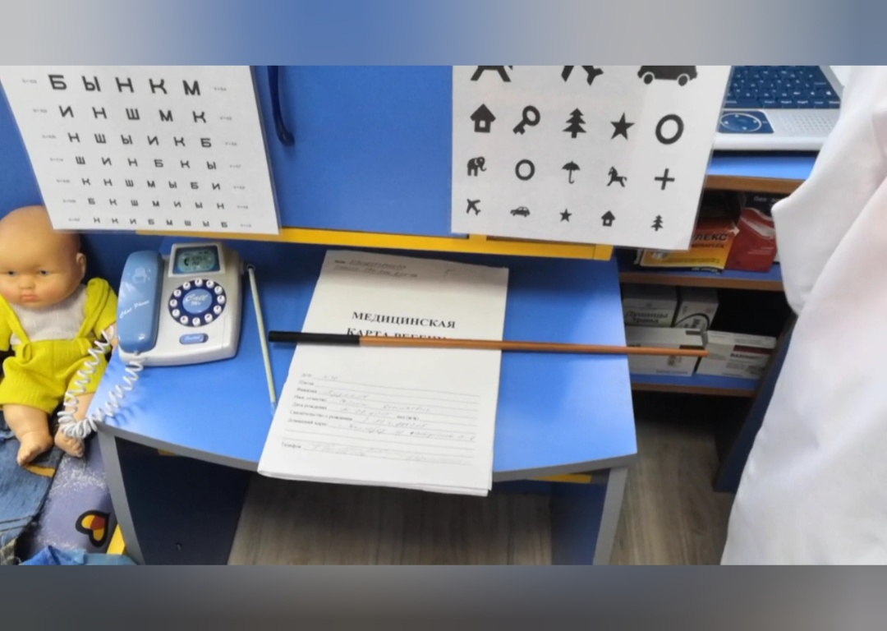
Деятельность с детьми как ориентир включенности в ознакомление старших дошкольников с миром профессий
Подготовил : воспитатель Ворошилова Н.В.

Slide 2
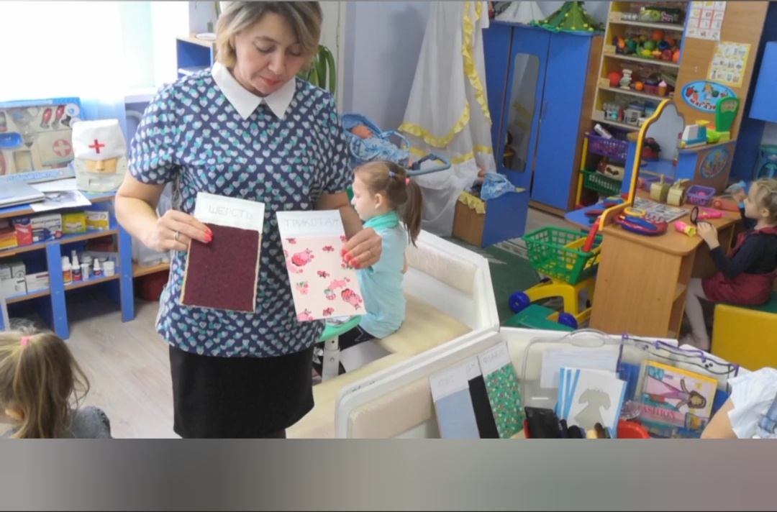
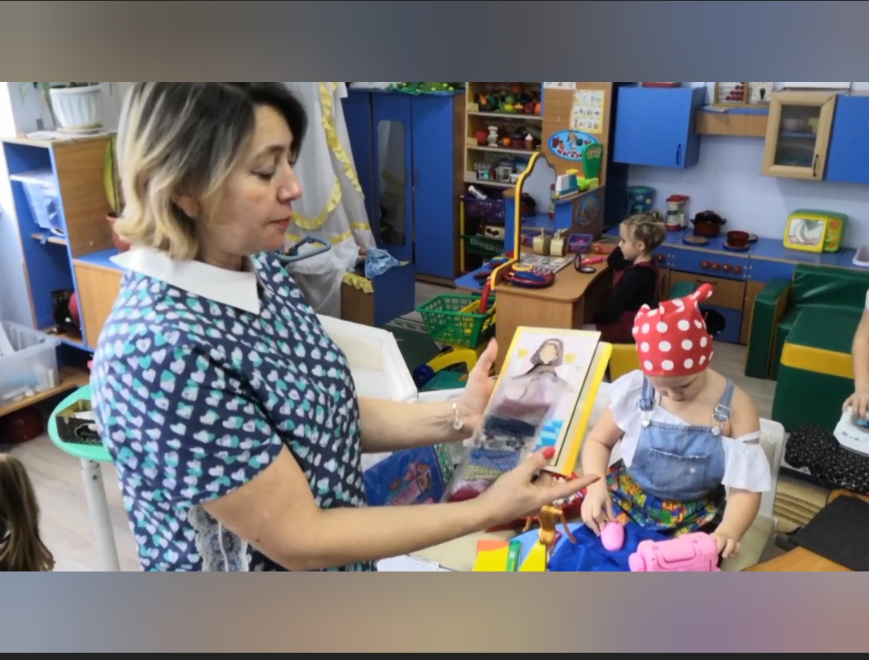
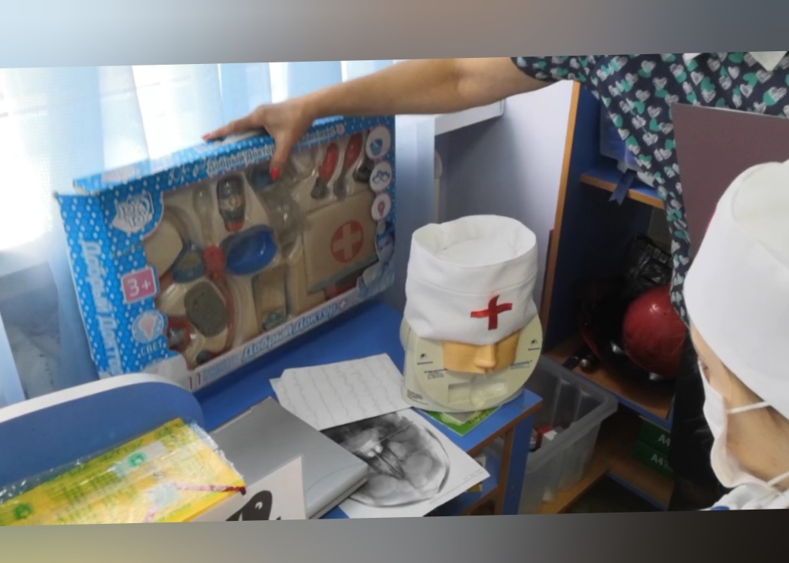
Создание соответствующей развивающей предметно- пространственной среды

Slide 3
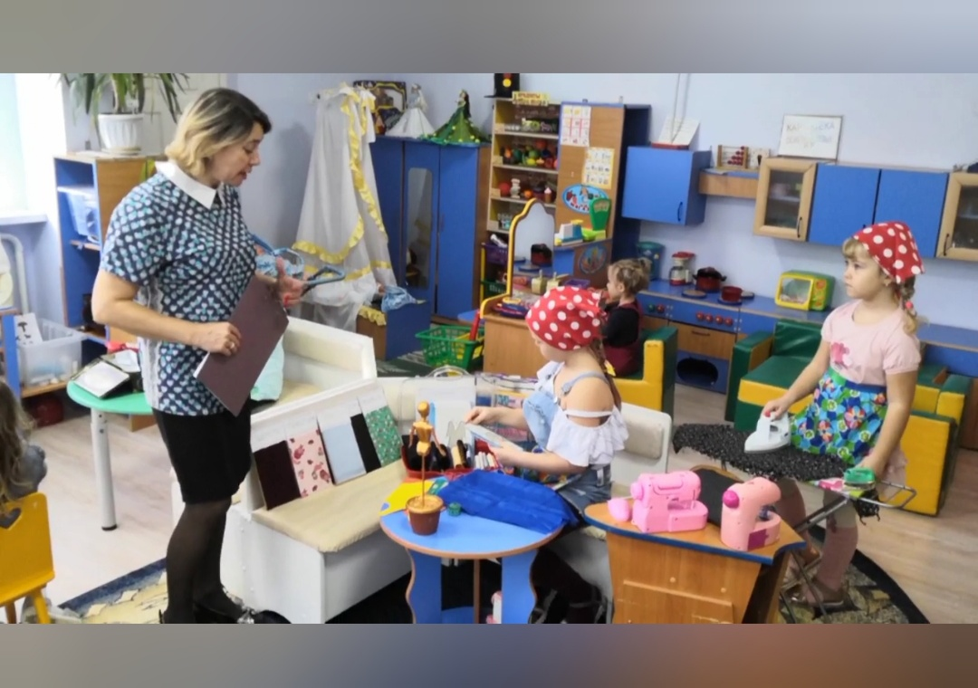
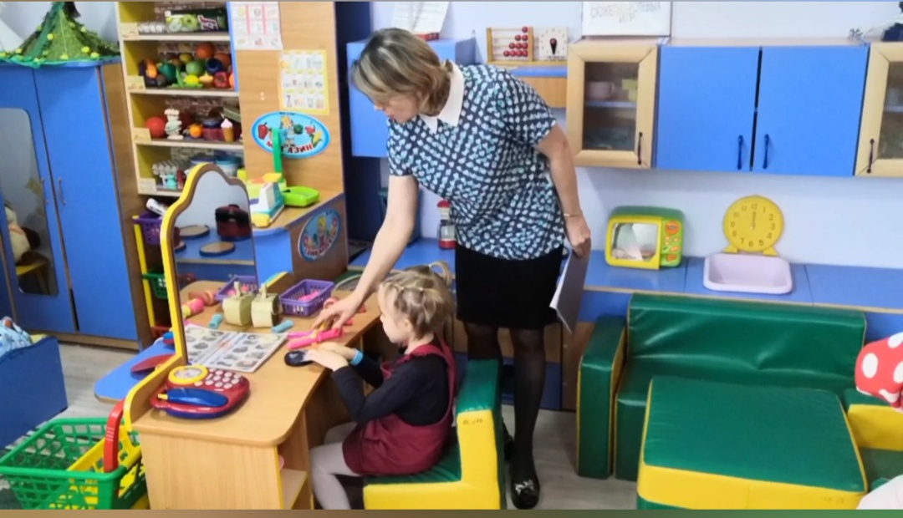
Самое главное правило для взрослых – ребенку мало знать о профессии, в нее нужно поиграть!

Slide 4
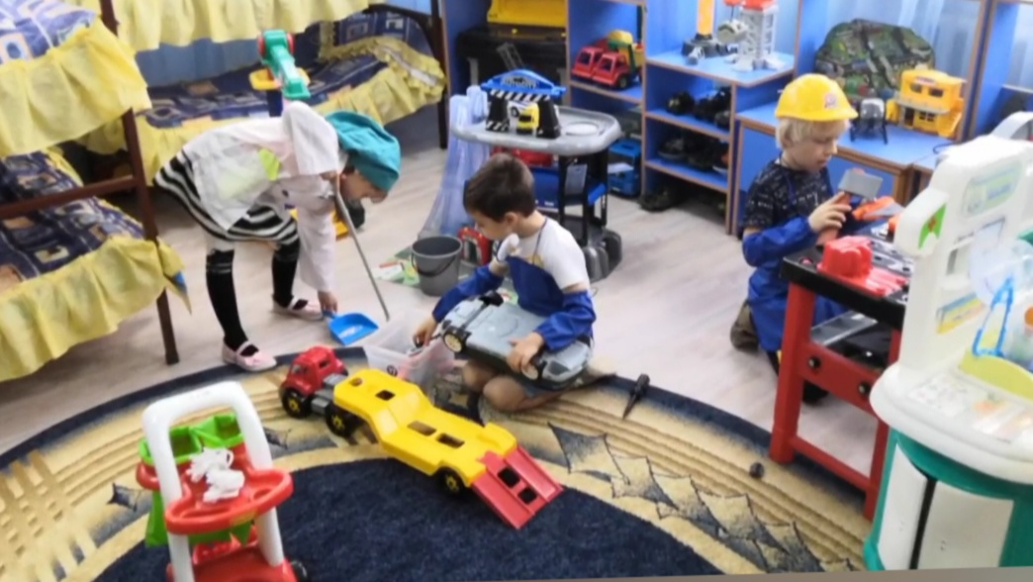
Игровая технология – это целостное образование.
- творческая (сюжетно-ролевая, театрализованная, конструктивная) игра;
- дидактическая (игра с предметом, настольно-печатная, словесная);
- подвижная (сюжетная, несюжетная);
- народная (индивидуальная, коллективная, бытовая).

Slide 5
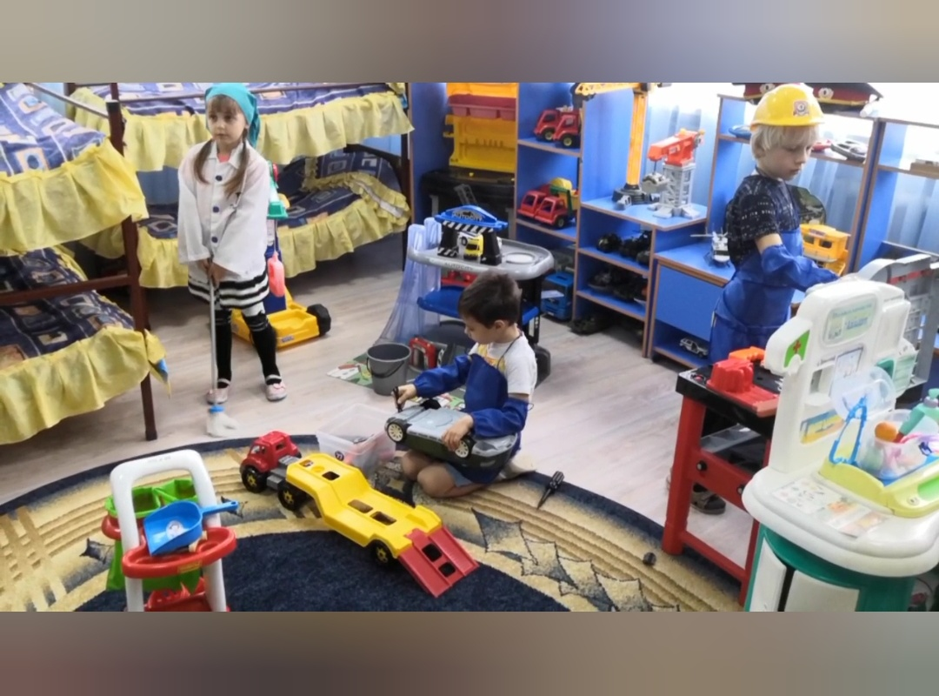
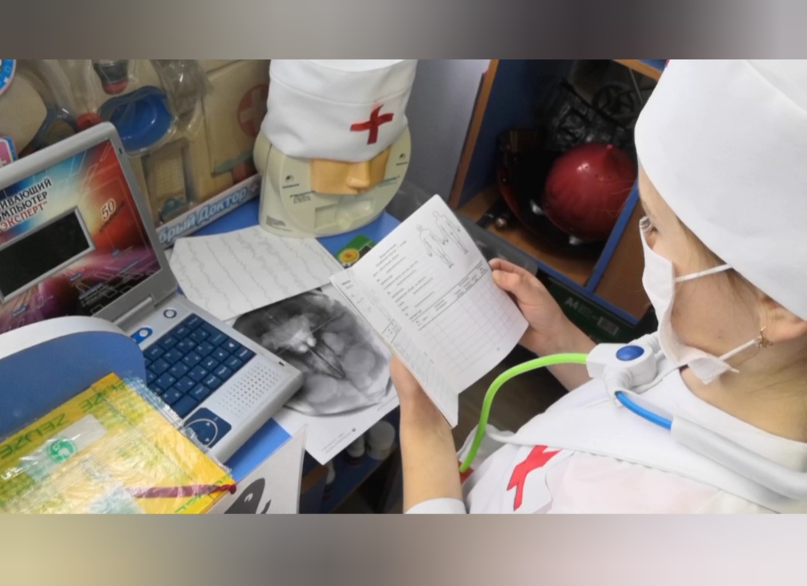
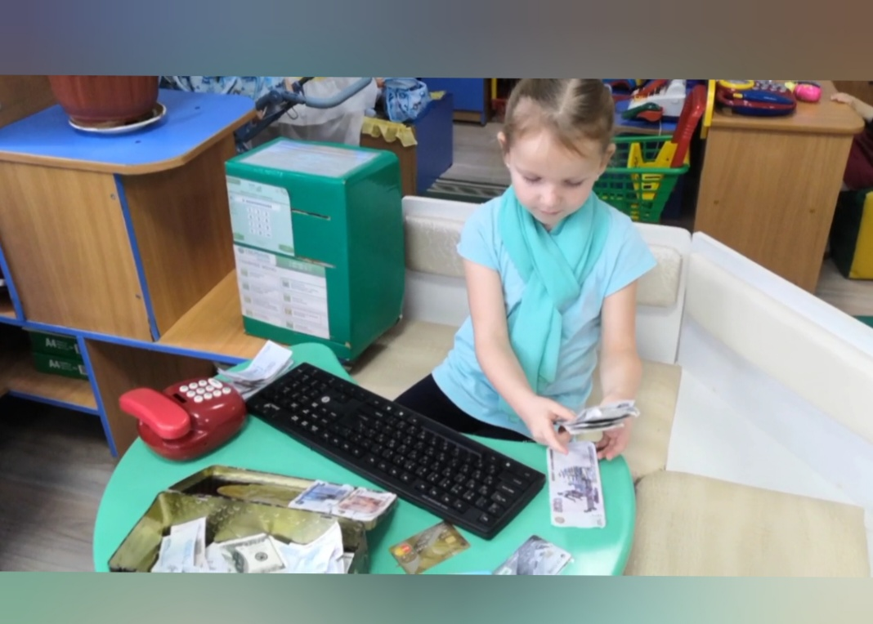

Slide 6
Полное видео вы можете посмотреть на сайте Управления образования г. Белгорода перейдя по ссылке: https;//youtu.be/5mkQfD1xuQg.
Следуя следующему алгоритму: Управление образования г.Белгорода-----МБУ НМИЦ----Направление деятельности---Семинары ДОО----Для воспитателей средних групп ДОО
СПАСИБО ЗА ВНИМАНИЕ!

